Slide 1

Membuat Post Promosi Online Dengan Wordpress
Oleh Ilham Setia Bhakti, S.Kom

Slide 2


Slide 3





Slide 4
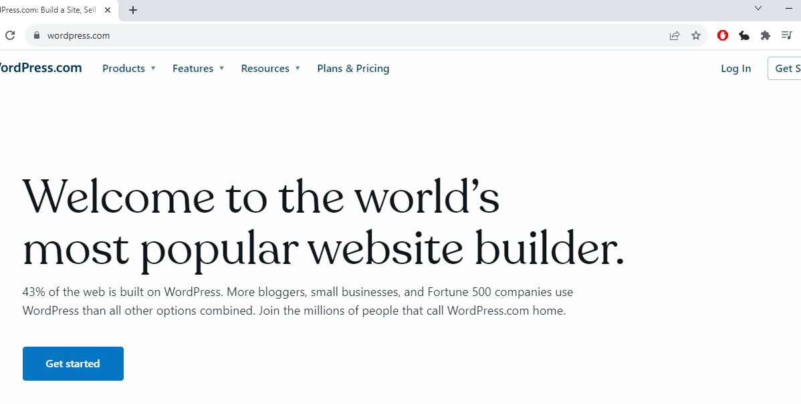
Buka Wordpress.com

Slide 5
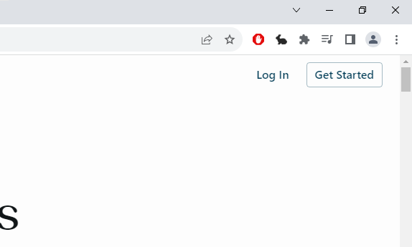
Login

Slide 6
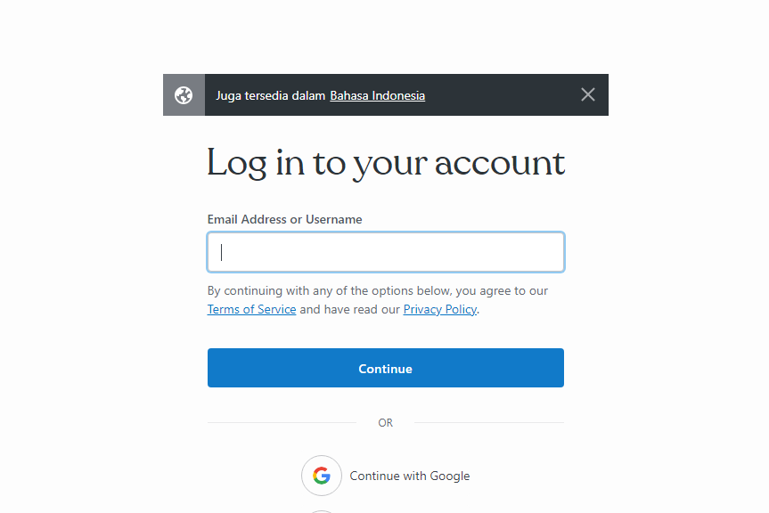
Masukan Username/email

Slide 7
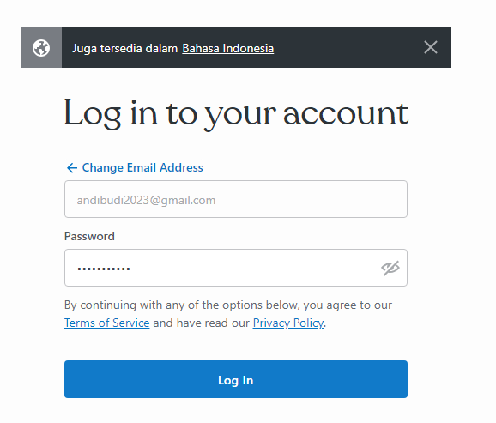
Masukan Password

Slide 8
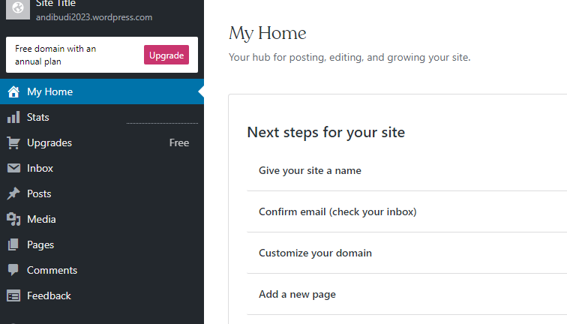
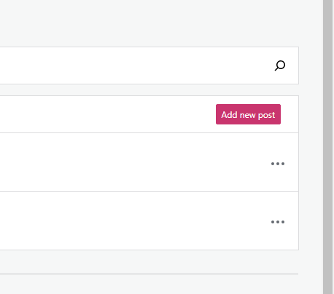
Pilih Menu Post dan Tekan Tombol Add New Post

Slide 9
